Slide 1

Centro Universitario UAEM Zumpango
Matemáticas
Progresiones Aritméticas y Geométricas
Carmen Aurora Niembro Gaona
Julio 2019
Licenciatura en Contaduría
Plan de estudios 2018
Notes:
PORTADA 2

Slide 2
Universidad Autónoma del Estado de México
Centro Universitario UAEM Zumpango
Licenciatura en Contaduría
Unidad de Aprendizaje:
Matemáticas
Nombre del Material:
Progresiones Aritméticas y Geométricas
Elaboró:
Dra. en Ed. Carmen Aurora Niembro Gaona

Slide 3
Recomendaciones para el uso del material
El material tiene la finalidad de ser un apoyo visual para establecer los procedimientos para resolver progresiones aritméticas y geométricas
Las referencias se citan al final de la presentación.
La presentación esta desarrollada con base a las características del plan, el programa y la unidad de desempeño
La explicación de cada una de las diapositivas es fundamental para cada una de los subtemas tratados, así como el desarrollo de los ejercicios propuestos, los cuales están a consideración del docente.

Slide 4
Recomendaciones para el uso del material
Se recomienda que la lectura de las diapositivas sea una forma de recordar el conocimiento, no como una forma de exponer el tema, es necesario la explicación de cada uno de los puntos
Se incluyen algunos ejercicios, no son únicos, ni exclusivos, tienen el propósito de ser demostrativos de cada uno de los tipos de progresiones
El tiempo programado para la utilización del material es de cuatro horas, se propone que se establezcan los tiempos para desarrollar el tema del trabajo anterior a la presentación.

Slide 5
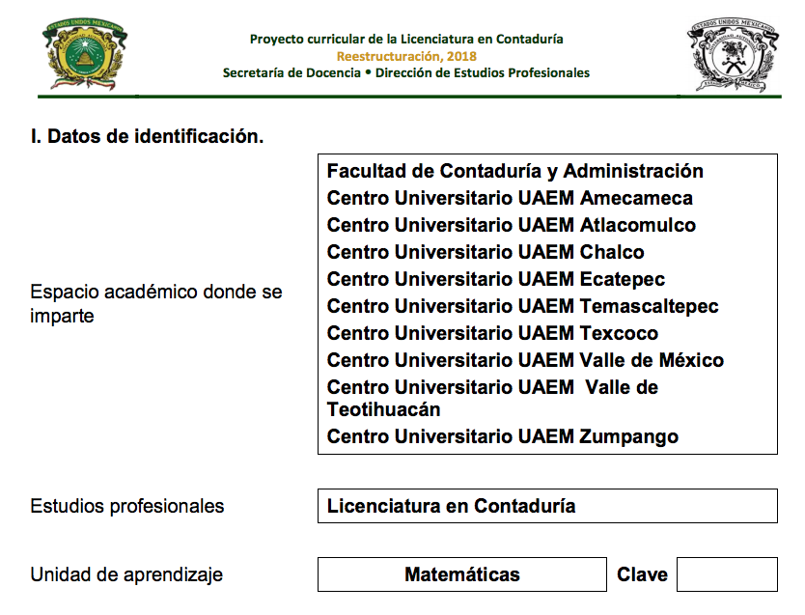
Datos de identificación

Slide 6
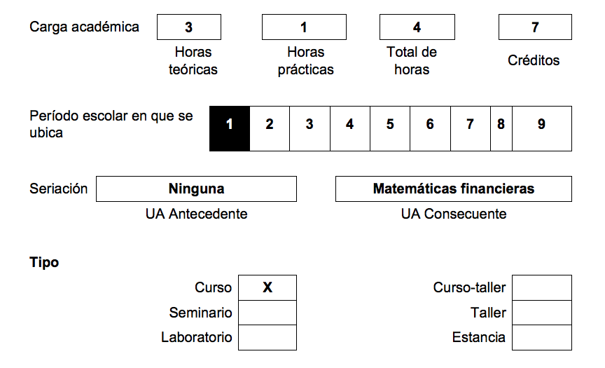

Slide 7
Presentación del programa
Los cambios que continuamente se están dando a nivel mundial hacen necesario elevar la calidad de la enseñanza y capacitar de manera eficiente a los alumnos de la UAEM para que puedan afrontar exitosamente los retos que presentan dichos cambios.
Se hace necesario entonces, reformar los métodos de enseñanza de conformidad con los contenidos renovados de las unidades de aprendizaje para hacerlas sistemáticasy flexibles, así como adecuar sus contenidos a las necesidades sociales y académicas de los estudiantes.

Slide 8
Presentación del programa
Los requerimientos de la vida actual hacen imperativo la adquisición de mejores técnicas de estudio y hábitos de lectura para estar informados y alertas ante lo que sucede a nuestro alrededor, por lo que la educación matemática y el aprendizaje continuo permitirán obtener los satisfactores de tales requerimientos.
Las matemáticas deben ser entendidas, y no limitarlas a cálculos numéricos.
Los alumnos deben explorar, formular hipótesis y razonar lógicamente, también usarán de forma efectiva diversos métodos matemáticos para resolver problemas imprevistos.

Slide 9
Objetivos de formación profesional
Son objetivos de la Licenciatura formar profesionales en Contaduría para analizar e interpretar información financiera y administrativa, detectar y proponer soluciones a los problemas económicos de una organización y lograr la mejor toma de decisiones, con alto sentido de responsabilidad, de ética y de servicio para: Generales •
Ampliar su universo cultural para mejorar la comprensión del mundo y del entorno en que vive, para cuidar de la naturaleza y potenciar sus expectativas.
Asumir los principios y valores universitarios, y actuar en consecuencia. Cuidar su salud y desarrollar armoniosamente su cuerpo; ejercer responsablemente y de manera creativa el tiempo libre. •

Slide 10
Objetivos de formación profesional
Desarrollar la sensibilidad y el arte como base de la creatividad.
Evaluar el progreso, integración e incertidumbre de las ciencias, ante la creciente complejidad de las profesiones.
Participar activamente en su desarrollo académico para acrecentar su capacidad de aprendizaje y evolucionar como profesional con autonomía.
Reconocer la diversidad cultural y disfrutar de sus bienes y valores.
Tomar decisiones y formular soluciones racionales, éticas y estéticas.
Ejercer el diálogo y el respeto como principios de la convivencia con sus semejantes, y de apertura al mundo.

Slide 11
Objetivos de formación profesional
Particulares:
Registrar y cuantificar bajo los lineamientos contables, legales y fiscales las operaciones de una organización, para proponer sistemas de control y registro de operaciones económicas. •
Generar estados financieros dentro del marco normativo nacional e internacional para el desarrollo de estrategias encaminadas al cumplimiento de los objetivos de las organizaciones privadas, públicas o sociales. •
Evaluar información contable, financiera y administrativa para proponer alternativas y líneas de acción para dar solución a los riesgos identificados a partir de un diagnóstico contable.

Slide 12
Propósitos de las unidades de competencia
Nombre de la unidad de competencia | Propósito
1. Conceptos básicos de álgebra | Resolver ejercicios matemáticos para el manejo de conocimientos adquiridos en las materias de aritmética y álgebra
2. Sistemas de Ecuaciones | Resolver ejercicios de un sistema de ecuaciones con dos y tres incógnitas, a través de los diferentes métodos de solución
3. Línea Recta | Formular ejercicios para obtener la pendiente y ecuación de la línea recta, así como su comportamiento

Slide 13
Nombre de la unidad de competencia | Propósito
4. Funciones logarítmicas | Analizar los problemas de interés compuesto donde se desconozca el número de periodos
5. Matrices | Analizar y desarrollar los procesos para la solución con los diferentes tipos de sistemas de ecuaciones lineales
6. Razones y proporciones, Relaciones y funciones | Analizar y diferenciar las relaciones de las funciones en la aplicación de diferentes problemas
7. Progresiones Aritméticas y geométricas | Conocer, identificar y diferenciar las progresiones aritméticas de las geométricas, así como resolver aplicaciones de las mismas.

Slide 14
Propósito
Analizar y aplicar los modelos matemáticos para la resolución de problemas económico-administrativos de la empresa, así como adquirir habilidades matemáticas para desarrollar un pensamiento lógico, formal, heurístico y algorítmico al modelar fenómenos de naturaleza financiera y resolverlos.
Unidad de aprendizaje

Slide 15
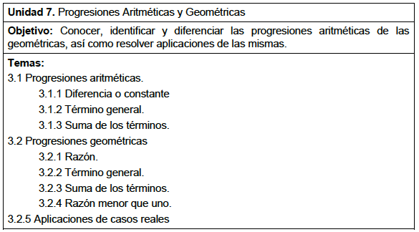
Contenidos de la unidad de aprendizaje

Slide 16
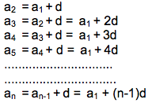
Definición de Progresión
Una progresión es una secuencia de números escritos en un cierto orden y que siguen una ley de formación.
Se dice que una serie de números están en progresión aritmética cuando cada uno de ellos (excepto el primero) es igual al anterior más una cantidad constante llamada diferencia de la progresión.

Slide 17
Elementos de la Progresión Aritmética
Los números de la progresión se llaman términos y se representan mediante una letra con subíndice que indica el lugar que ocupa el término en la progresión
a₁ = 1er término
a₂ = 2º término
a₃ = 3er término
……….
a_{n} = término Infinito

Slide 18




Reglas
Descartar una progresión
Para encontrar la expresión algebraica primero debes obtener la regla de la sucesión, la regla (d) es la diferencia constante entre cada uno de los términos, si la diferencia no es la misma entonces no es una sucesión y no tiene expresión algebraica porque no sigue un patrón o secuencia.
Regla Positiva
Creciente
Regla Negativa
Decreciente
$$2, 4, 6, 8, 10, 12, …$$
$$31, 28, 25, 22, 19, 16, …$$
$$dif=d=−3$$
$$dif=d=2$$

Slide 19
Propiedades
Propiedades de las Progresiones Aritméticas
Si d > 0, la progresión aritmética es creciente: 2, 5, 8, 11, 14, ... (d = 3 > 0)
Si d = 0, la progresión aritmética es constante: 2, 2, 2, 2, 2, ... (d = 0)
Si d < 0, la progresión aritmética es decreciente: 6, 2, -2, -6, -10, ... (d = -4 < 0)

Slide 20
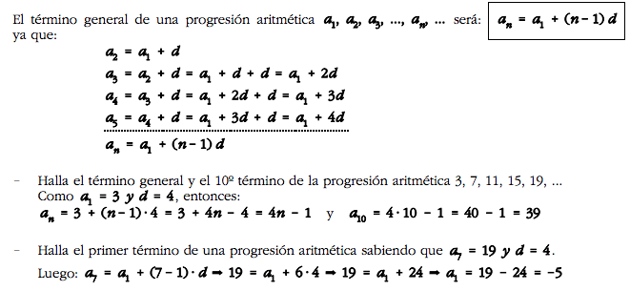
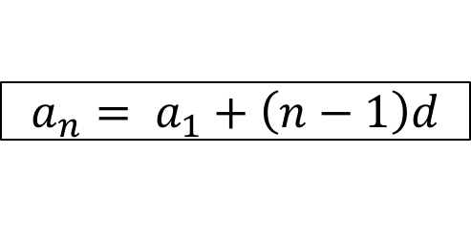
Último Término
$$a_{n}= a_{1}+\left(n−1\right)d$$

Slide 21
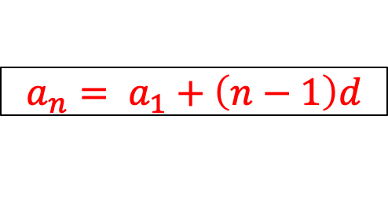
Ejemplo
Encuentra los términos que se indican de las siguientes progresiones aritméticas
a) El término 20 en la progresión 1, 6, 11, 16
$$a_{n}= a_{1}+\left(n−1\right)d$$
a₂₀ = 1 + (20 – 1 )(5)
a₂₀ = 1 + (19)(5)
a₂₀ = 1 + 95
a₂₀ = 96
El término número 20 de la progresión: 1, 6, 11, 16
es 96

Slide 22

Ejercicios
Encuentra los términos que se indican de las siguientes progresiones aritméticas
a) El término no. 6 en la progresión: 3, 7, 11, 15
b) El término no. 12 en la progresión: -4, 0, 4, 8
c) El término no. 10 en la progresión: 20, 15, 10, 5
d) El término no. 6 en la progresión: 3, 7, 11, 15
e) El término no. 18 en la progresión: 2, 5, 8, 11
https://www.google.com/search?biw=913&bih=817&tbm=isch&sxsrf=ACYBGNRCq7KR-dX3RoZXd3gypxOI4-IQbw%3A1569436146625&sa=1&ei=8rGLXbPhJc68tgWBvYCADQ&q=problemas+gif&oq=problemas+gif&gs_l=img.3..0l2j0i5i30l5j0i8i30l3.158141.160929..161348...0.0..0.98.325.4......0....1..gws-wiz-img.......0i67.bOoroM99I0Q&ved=0ahUKEwizopGgzezkAhVOnq0KHYEeANAQ4dUDCAc&uact=5#imgrc=lM5z-BJOL2PbGM:

Slide 23
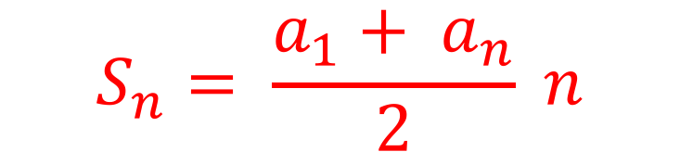
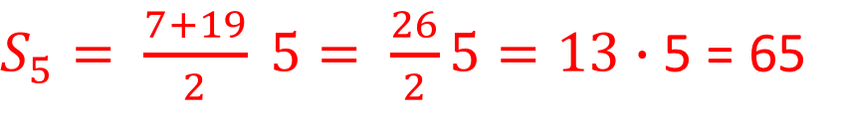
Suma de términos
La suma de los n términos de una progresión aritmética limitada a₁, a₂, a₃, …, a_{n}, se encuentra dada por la fórmula:
$$S_{n}= \frac{a_{1}+ a_{n}}{2} n$$
Ejemplo: 7, 10, 13, 16, 19
Como a₁ = 7, a₅ = 19 y n = 5, entonces:
La suma de los términos es 65
$S_{5}= \frac{7+19}{2} 5= \frac{26}{2}5=13∙$ 5 = 65

Slide 24

Ejemplo
Encuentra la suma de los términos que se indican de las siguientes
progresiones aritméticas
El término número 20 de la progresión: 1, 6, 11, 16
es 96
a) La suma en la progresión 1, 6, 11, 16
$$S_{n}= \frac{a_{1}+ a_{n}}{2} n$$
S₂₀ = ((1 + 96) / 2) (20)
S₂₀ = ((97) / 2) (20)
S₂₀ =(48.5) (20)
S₂₀ = 970
La suma de los primeros 20 términos de la progresión: 1, 6, 11, 16
es 970

Slide 25

Ejercicios
Encuentra la suma de los términos que se indican de las siguientes progresiones aritméticas
a) El término no. 6 en la progresión: 3, 7, 11, 15
b) El término no. 12 en la progresión: -4, 0, 4, 8
c) El término no. 10 en la progresión: 20, 15, 10, 5
d) El término no. 6 en la progresión: 3, 7, 11, 15
e) El término no. 18 en la progresión: 2, 5, 8, 11
https://www.google.com/search?biw=913&bih=817&tbm=isch&sxsrf=ACYBGNRCq7KR-dX3RoZXd3gypxOI4-IQbw%3A1569436146625&sa=1&ei=8rGLXbPhJc68tgWBvYCADQ&q=problemas+gif&oq=problemas+gif&gs_l=img.3..0l2j0i5i30l5j0i8i30l3.158141.160929..161348...0.0..0.98.325.4......0....1..gws-wiz-img.......0i67.bOoroM99I0Q&ved=0ahUKEwizopGgzezkAhVOnq0KHYEeANAQ4dUDCAc&uact=5#imgrc=W52P-L5lJtpN2M:

Slide 26
Problemas a resolver
Calcula el primer término de una progresión aritmética que consta de 10 términos si se sabe que el último es 34 y la diferencia es 3.
Un empleado se propone ahorras 500 pesos el primer bimestre de trabajo, 650 el segundo bimestre y 800 el tercero, así sucesivamente hasta completar dos años de trabajo. Determine cuanto ha logrado acumular durante los dos años de trabajo y cuanto tiene que ahorrar para el décimo bimestre.
Una maquinaria tiene un costo de adquisición de 50,000 pesos, al primer año de uso tiene un valor de 48,700, para el segundo año tiene un valor de 47,400, para el tercer año tiene un valor de 46,100, de continuar con este uso, en cuanto tiempo pierde totalmente el costo de adquisición.
https://www.google.com/search?q=problemas&sxsrf=ACYBGNQX3VbvYnVw_4uYp2xisygT9uGSog:1569436144767&source=lnms&tbm=isch&sa=X&ved=0ahUKEwj66p-fzezkAhUMDKwKHSeaDx8Q_AUIEigB&biw=913&bih=817#imgrc=Rb9Ig_WXUs-rZM:

Slide 27
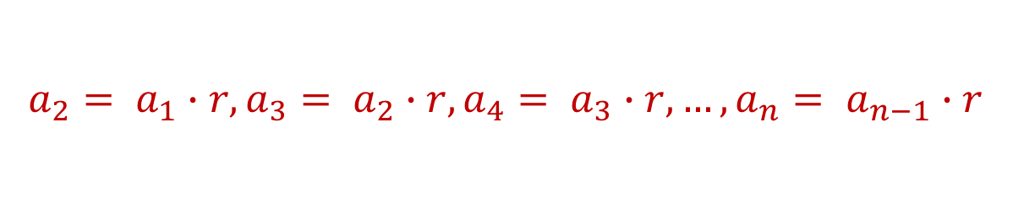
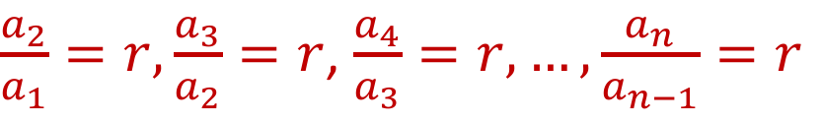
Progresiones Geométricas
Una progresión geométrica es una sucesión de números reales a₁, a₂, a₃, …, a_{n} en la que cada término, excepto el primero, se obtiene multiplicando el anterior por una cantidad constante r, llamada razón de la progresión:
$$a_{2}= a_{1}∙r,a_{3}= a_{2}∙r,a_{4}= a_{3}∙r, …,a_{n}= a_{n−1}∙r$$
Por lo tanto:
$\frac{a_{2}}{a_{1}}=r,\frac{a_{3}}{a_{2}}=r$, $\frac{a_{4}}{a_{3}}=r, …,\frac{a_{n}}{a_{n−1}}=r$

Slide 28
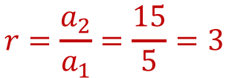
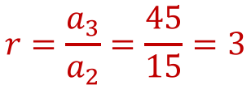
Restricciones
Para verificar si una sucesión de números reales es una progresión geométrica, basta hallar el cociente entre cada término y el anterior y ver si son iguales.
Ejemplo: 5, 15, 45, 135, 405, ..., n
$$r=\frac{a_{2}}{a_{1}}=\frac{15}{5}=3$$
$$r=\frac{a_{3}}{a_{2}}=\frac{45}{15}=3$$
Dado que r es igual a 3 en ambas comprobaciones entonces la sucesión de números es una progresión geométrica.

Slide 29
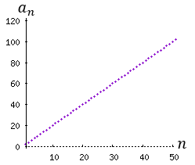
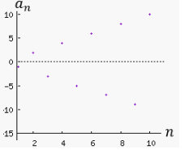
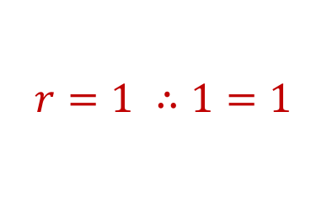
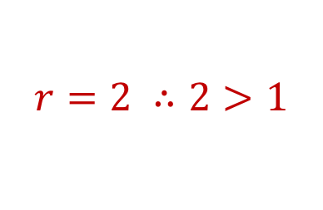
Progresiones geométricas
Tipología
Las progresiones geométricas pueden ser crecientes, constantes, decrecientes o alternadas:
Si r > 1, la progresión geométrica es creciente : 3, 6, 12, 24, 48, ...
Si r = 1, la progresión geométrica es constante : 2, 2, 2, 2, 2, ...
$$r=2 ∴2>1$$
$$r=1 ∴1=1$$

Slide 30
Progresiones geométricas
EJEMPLO
Tipología
Si 0 < r < 1, la progresión geométrica es decreciente : 16, 8, 4, 2, 1, ... (0 < r = < 1)
Si r < 0, la progresión geométrica es alternada : 2, !2, 2, !2, 2, ... (r = !1 < 0)

Slide 31
Último término
Para calcular el último término se utiliza la expresión:
a_{n} = a₁ (r ^{n-1})
En la progresión geométrica 2, 4, 8 calcula el término número 4, entonces:
a₄ = 2 (2 ⁴⁻¹)
a₄ = 2 (2 ³)
a₄ = 2 (8)
a₄ = 16
El término número 4 en la progresión geométrica 2, 4, 8 es:
16

Slide 32
Ejercicios
Para calcular la suma de los términos en una progresión geométrica se utiliza la expresión:
S_{n} = a₁ - a₁(r ^{n}) ➗ 1 - r
En la progresión geométrica 2, 4, 8 la suma de los términos es:
El término número 4 en la progresión geométrica 2, 4, 8 es: 16
S₄ = 2 - 2(2 ⁴) / 1 - 2
S₄ = 2 - 2(16)/ -1
S₄ = 2 - 32/ -1
S₄ = -30/ -1
S₄ = 30
La suma de los primeros 4 términos en la progresión geométrica 2, 4, 8 es:
30

Slide 33

Ejercicios
Encuentra el término que se indica en cada progresión geométrica, así como la suma de los términos.
-3, 9, -27 término no. 6
-4, -16, -64 término no. 5
-4, 20, -100 término no. 7
2, 10, 50 término no. 10
https://www.google.com/search?biw=913&bih=817&tbm=isch&sxsrf=ACYBGNRCq7KR-dX3RoZXd3gypxOI4-IQbw%3A1569436146625&sa=1&ei=8rGLXbPhJc68tgWBvYCADQ&q=problemas+gif&oq=problemas+gif&gs_l=img.3..0l2j0i5i30l5j0i8i30l3.158141.160929..161348...0.0..0.98.325.4......0....1..gws-wiz-img.......0i67.bOoroM99I0Q&ved=0ahUKEwizopGgzezkAhVOnq0KHYEeANAQ4dUDCAc&uact=5#imgrc=pAyuZInG3xBdvM:

Slide 34

Problemas
Cuenta la leyenda que el inventor del ajedrez pidió como premio como premio un grano de trigo por la primera casilla del tablero, 2 por la segunda, y 4 por la tercera, ¿Cuántos granos le dieron?
El sexto término de una progresión geométrica es 96 y la razón es 2. ¿Cuál es el primer término?
La depreciación anual de una máquina es del 15% de su valor al comienzo del año, si el costo original de la máquina es de 80,000, determine su valor después de cinco años de uso.
https://www.google.com/search?biw=913&bih=817&tbm=isch&sxsrf=ACYBGNRCq7KR-dX3RoZXd3gypxOI4-IQbw%3A1569436146625&sa=1&ei=8rGLXbPhJc68tgWBvYCADQ&q=problemas+gif&oq=problemas+gif&gs_l=img.3..0l2j0i5i30l5j0i8i30l3.158141.160929..161348...0.0..0.98.325.4......0....1..gws-wiz-img.......0i67.bOoroM99I0Q&ved=0ahUKEwizopGgzezkAhVOnq0KHYEeANAQ4dUDCAc&uact=5#imgdii=kGZUVKAGN01SeM:&imgrc=pAyuZInG3xBdvM:

Slide 35
Apoyos didácticos
http://www.vaxasoftware.com/doc_edu/mat/progres.pdf
https://www.macmillaneducation.es/wp-content/uploads/2018/10/cientifico_matematico_advantage_multimedia.pdf
http://recursostic.educacion.es/descartes/web/materiales_didacticos/EDAD_3eso_progresiones/3eso_quincena5.pdf
http://www.iessuel.es/portal/attachments/article/403/Ejercicios%20de%20progresiones%20aritmeticas%20y%20geometricas.pdf
http://www3.uah.es/jmmartinezmediano/mate0/Mate%200-14%20Progresiones%20geometricas.pdf

Slide 36
REFERENCIAS
Baldor, Aurelio, (segunda reimpresión 2009) Álgebra Editorial Grupo Editorial Patria.Software Geogebra.
Haeussler, Ernest F. y otros (2012) Matemáticas para Administración y Economía, 12va. Ed. Pearson-Prentice Hall.
Harshbarger. Ronald J y otros (2010) Matemáticas aplicadas a la Administración, Economía y Ciencias Sociales. Editorial, Mc. Graw Hill, México
Ibáñez C. Patricia y otro. (2009) Matemáticas I Aritmética y Algebra Cengage Learning.
Lehman. (2001) Álgebra de Charles Editorial Limusa.
Escudero T. Rafael y otros (2010) Matemáticas Básicas Ediciones Uninorte
Kleiman , Ariel y Kleiman, 2005 Elena K. de Matrices , Aplicaciones Matemáticas en Economía y Administración, Editorial Limusa
Silva. Juan Manuel y Lazo Adriana. (2006) Fundamentos de Matemáticas, Editorial Limusa. México
https://www.macmillaneducation.es/wp-content/uploads/2018/10/cientifico_matematico_advantage_multimedia.pdf

